Slide 1




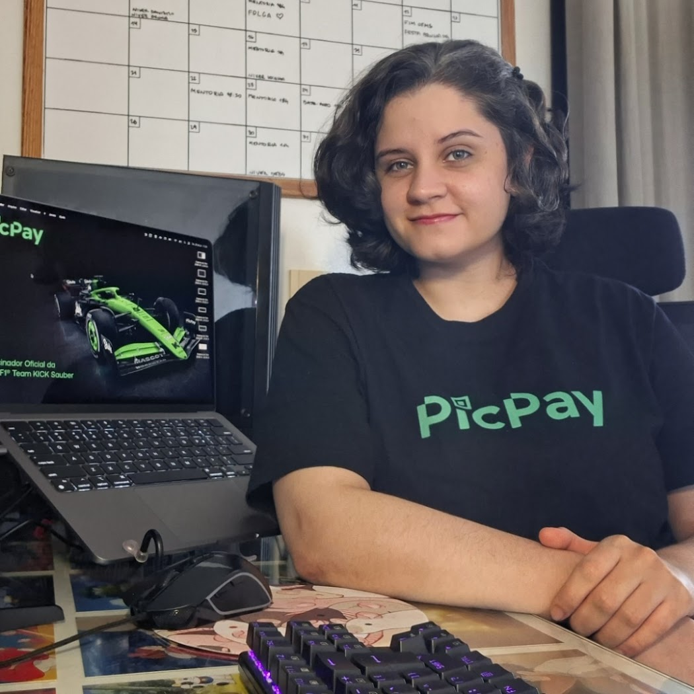
Quem sou eu?
Analista de dados (2025)

Slide 2
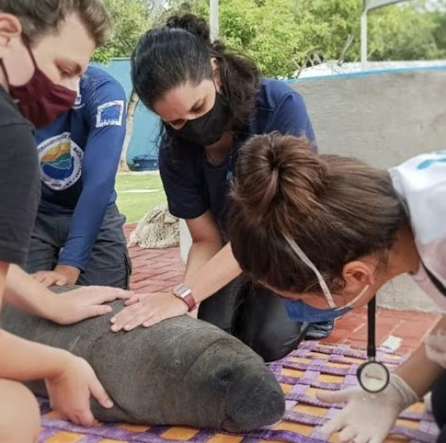
Quem sou eu?
Bióloga (2022)

Slide 3
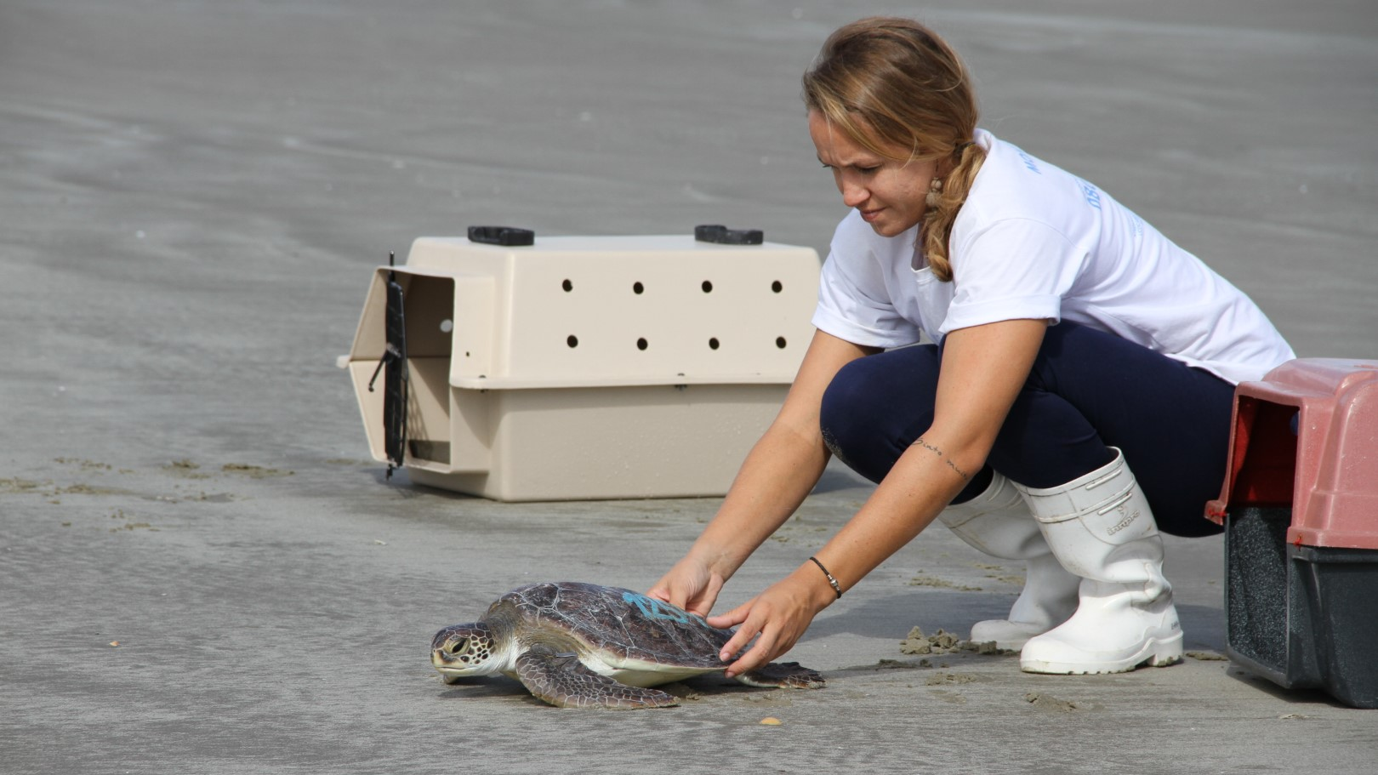
Análise de dados do Programa de Monitoramento de Praias
O que os dados do maior programa de monitoramento costeiro do mundo nos revela?
FONTE : IBAMA - O maior projeto de monitoramento de praias do mundo. (gov.br/ibama)

Slide 4
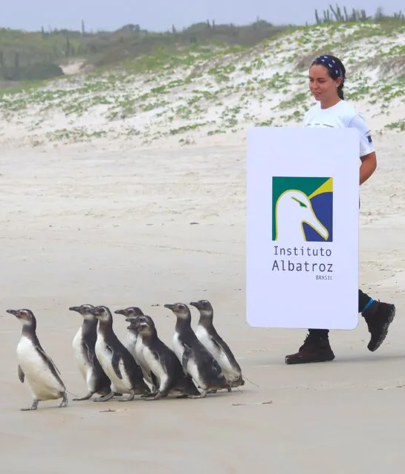
Contextualização
FONTE: Nossa Rádio FM (nossaradio.fm)
O que é o Projeto de Monitoramento de Praias (PMP)?
Projeto nacional concebido e executado para atender à demanda dos processos de licenciamento ambiental da Petrobras, conduzido pelo IBAMA

Slide 5
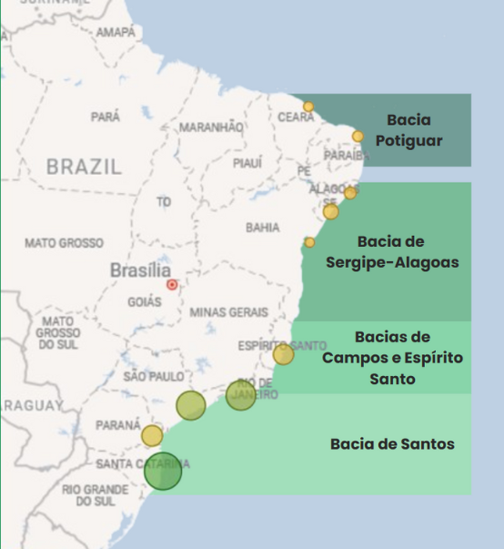
Contextualização
FONTE: Nossa Rádio FM (nossaradio.fm)
Onde ele atua?

Slide 6
Contextualização
FONTE: Nossa Rádio FM (nossaradio.fm)
Quais objetivos do PMP?
Monitorar a fauna marinha e costeira
Avaliar possíveis impactos
Resgatar e reabilitar animais
Gerar dados para estudos e pesquisas

Slide 7
Objetivos da Análise
Esta análise visa gerar insights para apoiar a tomada de decisões estratégicas por parte dos órgãos envolvidos, a partir da interpretação dos dados históricos do Projeto de Monitoramento de Praias. Os objetivos incluem:
Avaliar a efetividade das ações realizadas pelo PMP, por meio de indicadores-chave de desempenho
Identificar padrões geográficos e temporais, contribuindo para um planejamento mais eficiente e preventivo
Analisar a frequência e distribuição de diferentes grupos da fauna-alvo, destacando espécies mais vulneráveis ou recorrentes nos registros
Investigar indícios de impactos ambientais, com foco especial na presença de óleo e em interações antrópicas prejudiciais

Slide 8






Etapas
Validação e Investigação dos Registros
Tratamento e Manipulação de Dados
Python, Jupyter Notebook e Pandas
Criação de Métricas e Visualizações
PowerBI
Importação de Dados Públicos
SIMBA

Slide 9
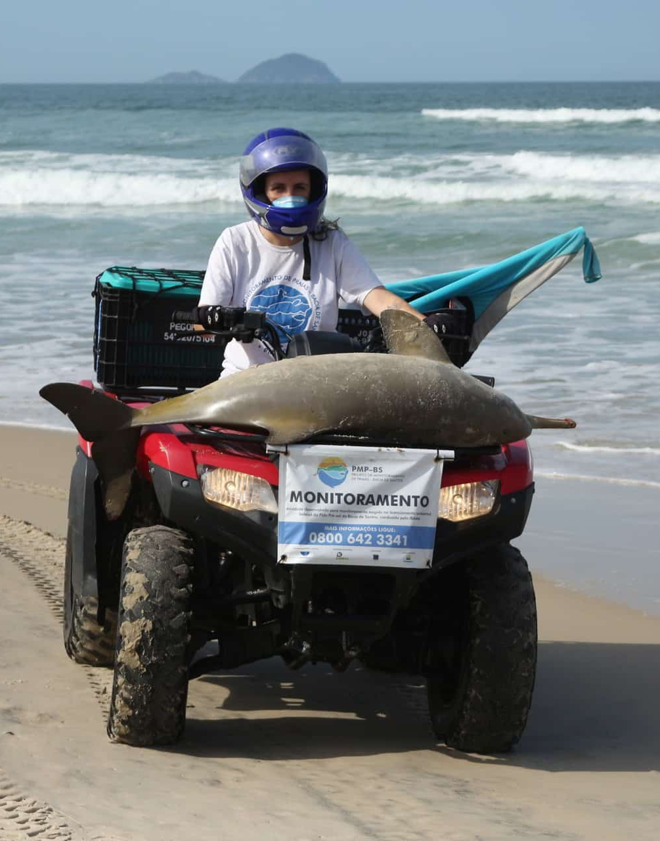
Visão Geral
FONTE: https://r3animal.org/projetos/animais-marinhos/
Resultados alcançados entre 2020 e 2024 nas 4 regiões monitoradas
120.01 mil
Registros
103 Cidades
Monitoradas
Média de
120.01 mil
Registros Por Ano
0,09%
de Registros Oleados

Slide 10
Análise Geográfica
Região | Registros | Cidades monitoradas
Bacia de Santos | 84225 | 54
Bacias de Campos e Espírito Santo | 24106 | 28
Bacia de Sergipe-Alagoas | 8491 | 7
Bacia Potiguar | 3246 | 14
Bacia de Santos e Bacias de Campos e Espírito Santos foram as mais representativas, compondo cerca de 70% e 20% do total, respectivamente
A distribuição do número de cidades monitoradas sugere esforços desiguais dentre as diferentes regiões

Slide 11
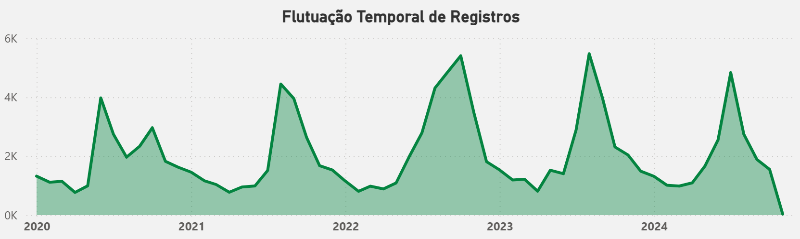
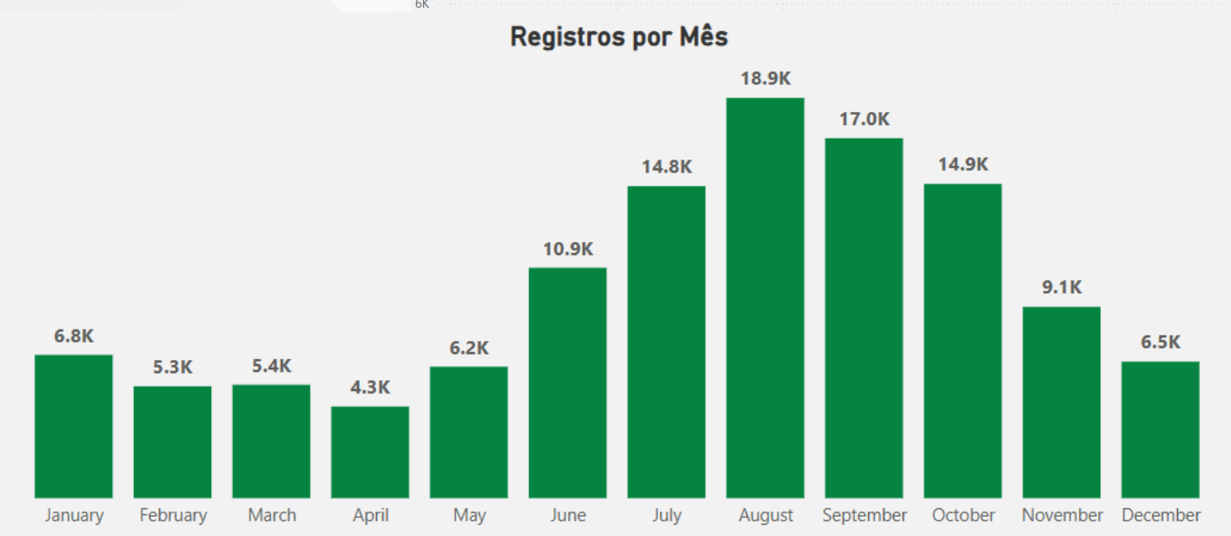
Análise Temporal
Padrão de picos concentrados na segunda metade do ano
Agosto e setembro concentraram os maiores números de registros
Padrão pode estar associado ao comportamento sazonal de grupos com alta representatividade nos dados

Slide 12
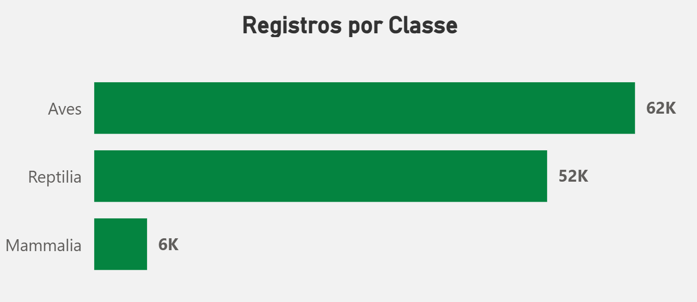
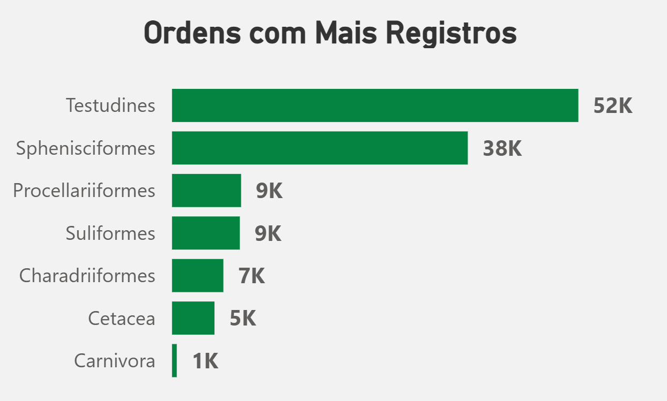
Distribuição dos Grupos
As Aves foram o grupo mais registrado, representando cerca de metade do total
Em Ordens, as tartarugas tiveram o maior número de registros, mas com alta taxa de mortos (apenas 15% estavam vivos)
Mais da metade (55%) das tartarugas registradas eram de espécies ameaçadas de extinção
Testudines - Tartarugas, Sphenisciformes - Pinguins, Procellariiformes - Albatrozes, Suliformes - Mergulhões e Atobás, Charadriiformes - Aves Limícolas, Cetacea - Golfinhos e Baleias, Carnivora - Focas e Leões-marinhos

Slide 13
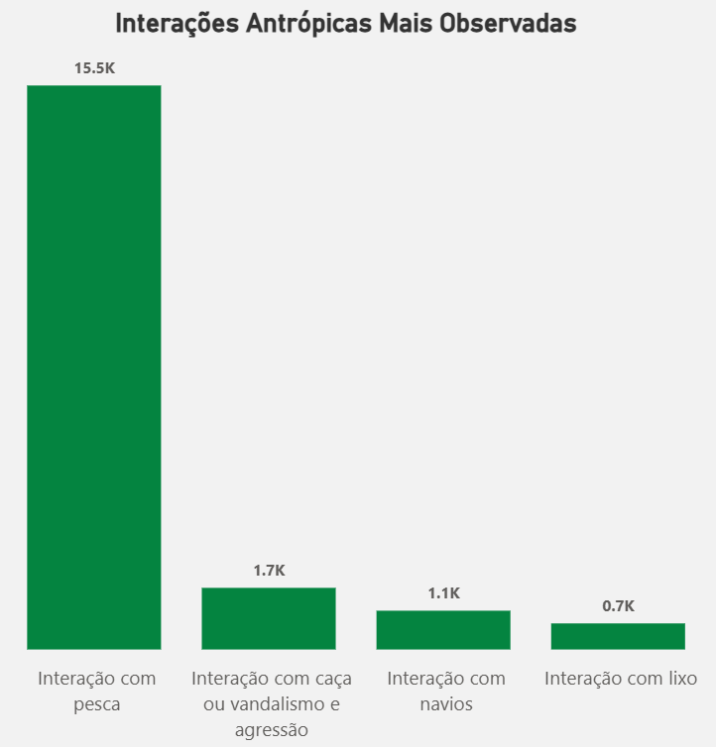
Impactos Humanos
Somente 13% dos avistamentos foram registrados com algum tipo de interação humana, sugerindo baixa detecção ou ocorrência pontual
Dentre os casos com interação, 81% estavam relacionados à pesca, indicando esta como a principal atividade humana associada a impactos na fauna-alvo
A presença de óleo foi constatada em apenas 0,09% dos registros

Slide 14
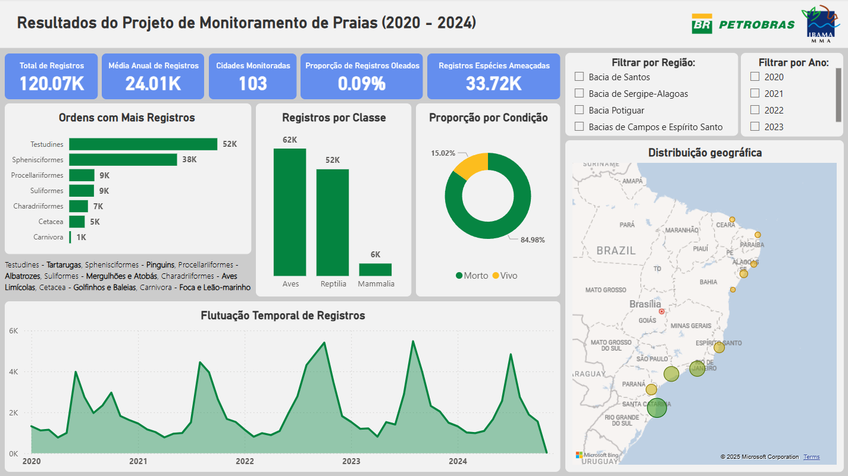

Slide 15
Considerações Finais
Principais Insights
Recomendações

Slide 16
Considerações Finais
Principais Insights
Recomendações
Cobertura Desigual
Regiões como Sergipe-Alagoas e Potiguar têm menos registros e cidades monitoradas
Pico Sazonal entre Julho e Novembro
Alta concentração de registros nesse período nos cinco anos analisados
Fauna Registrada
Aves são maioria como grupo, mas tartarugas são mais representativas ao nível de ordem e espécies
Baixo Registro de Impactos
Apenas 13% tiveram interação antrópica (principalmente pesca) e 0,09% apresentaram óleo

Slide 17
Considerações Finais
Principais Insights
Recomendações
Cobertura Desigual
Regiões como Sergipe-Alagoas e Potiguar têm menos registros e cidades monitoradas
Pico Sazonal entre Julho e Novembro
Alta concentração de registros nesse período nos cinco anos analisados
Fauna Registrada
Aves são maioria como grupo, mas tartarugas são mais representativas ao nível de ordem e espécies
Baixo Registro de Impactos
Apenas 13% tiveram interação antrópica (principalmente pesca) e 0,09% apresentaram óleo
Expandir Monitoramento
Investigar causas da baixa cobertura em algumas regiões e incluir mais localidades
Otimizar Esforços
Considerar padrões sazonais e de espécies para planejar-se de forma otimizada
Melhorar Diagnósticos
Estudar viabilização de avaliações físicas, como necropsias, com maior frequência
Evoluir o Dashboard
Atualizar regularmente e explorar novas visualizações

Slide 18

Obrigada!

